Slide 1


메일링 서비스 라이브러리
Common Mail, Java mail

Slide 2


Slide 3
메일링 서비스
Java mail
Common mail

Slide 4
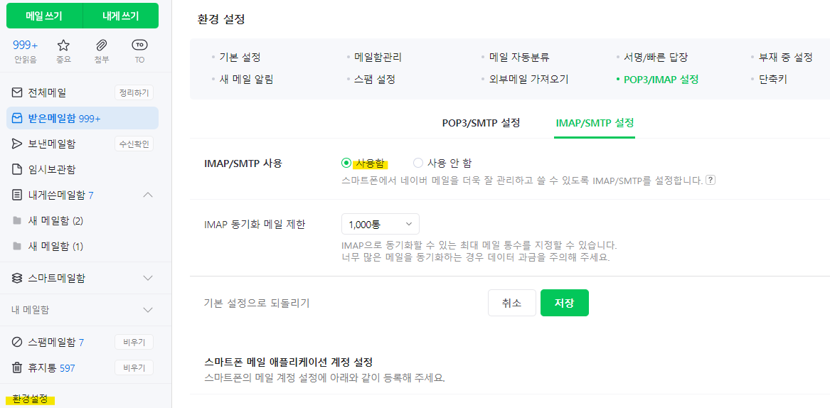
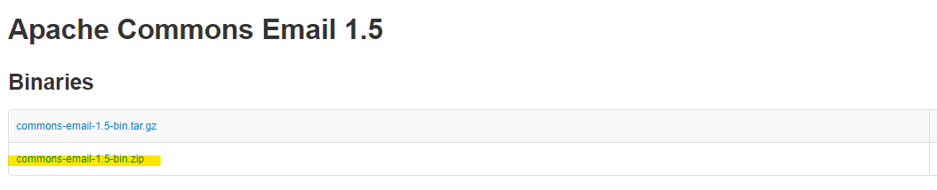
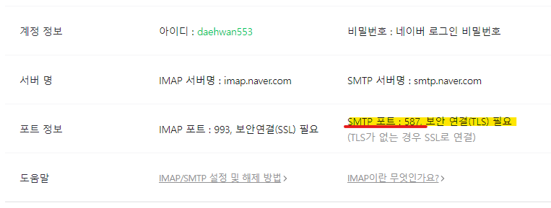
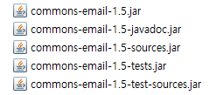
Common Mail
1. Smtp설정
2. 라이브러리 다운
https://commons.apache.org/proper/commons-email/download_email.cgi

Slide 5
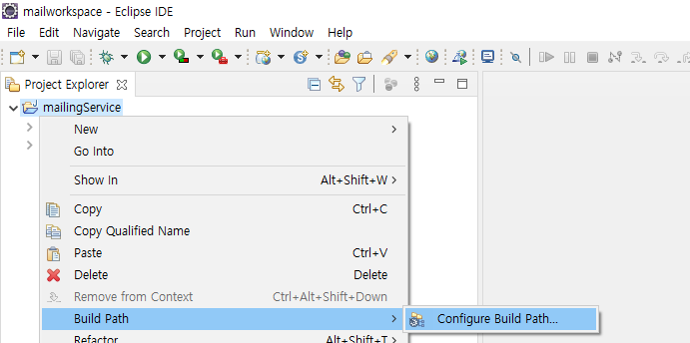
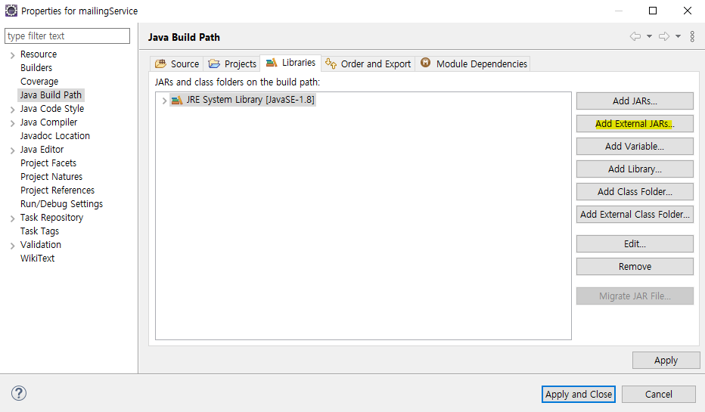
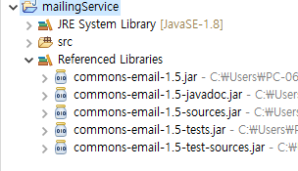
Common Mail
3. 라이브러리 추가

Slide 6
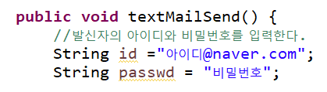

Common Mail – 텍스트 메일
1. 발신자 아이디, 비밀번호 설정
2. Email 객체 생성

Slide 7
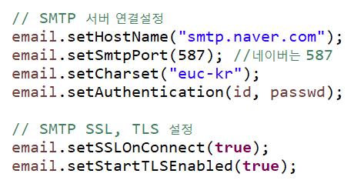
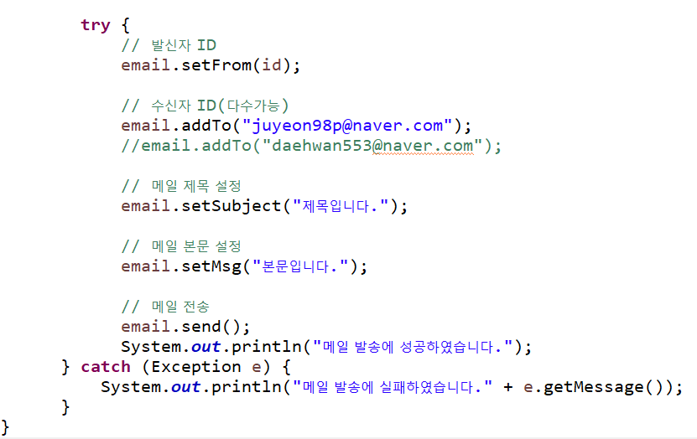
Common Mail – 텍스트 메일
3. SMTP 설정
4. 메일 발송 설정

Slide 8
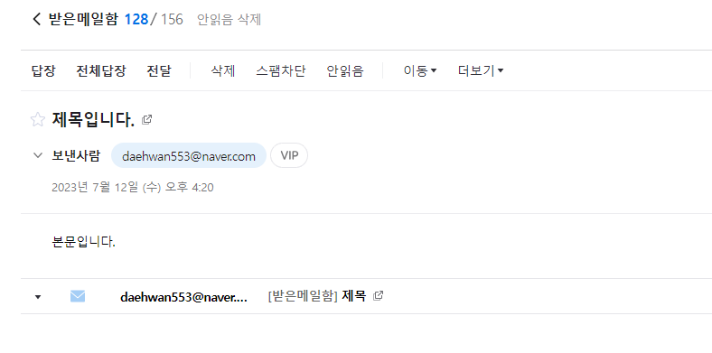

Common Mail – 텍스트 메일
5. 실행
6. 메일 확인

Slide 9

Common Mail – HTML메일
1. 발신자 아이디, 비밀번호 설정
2. HtmlEmail 객체 생성

Slide 10
Common Mail – HTML메일
3. SMTP 설정
4. 메일 발송 설정

Slide 11
Common Mail – 파일 첨부

